Slide 1
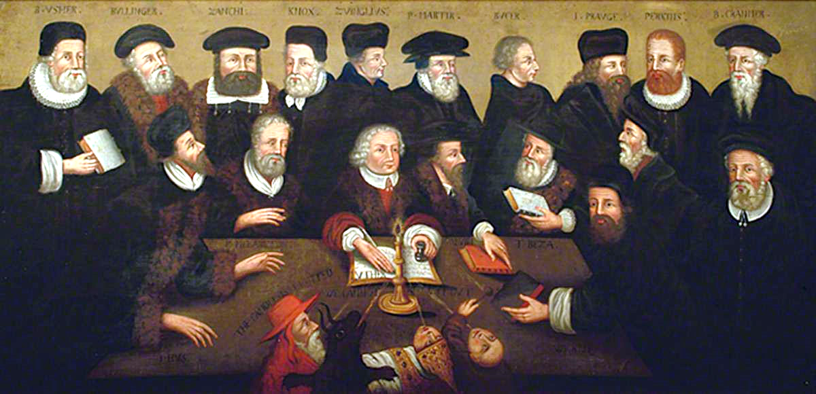
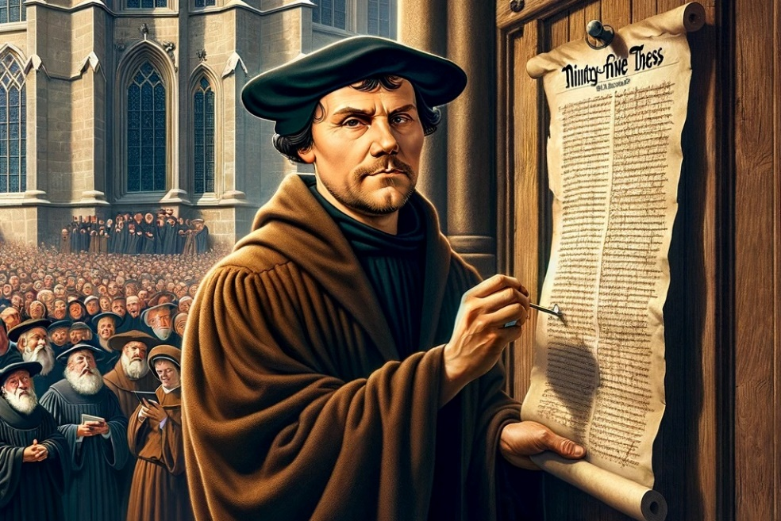
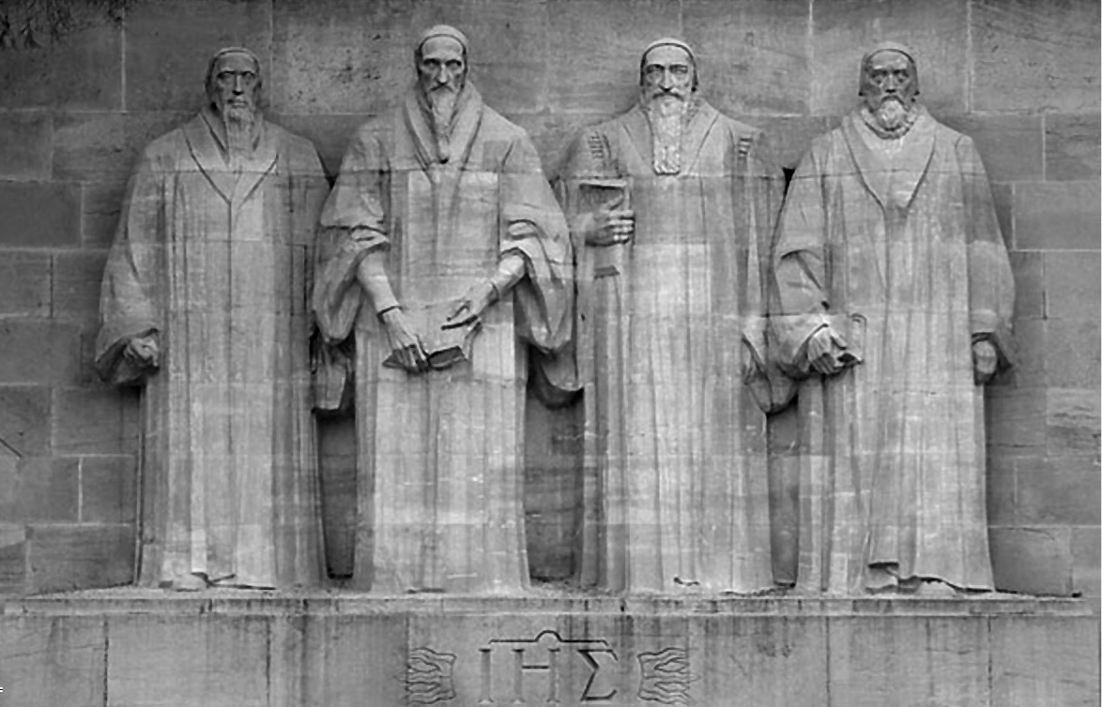
सभी बाधाओं के बावजूद विश्वास
पाठ 5, मई 4, 2024 के लिए
हिंदी अनुवादक: पादरी विजय पाल सिंह

Slide 2


“मैं ने तेरे वचन को अपने हृदय में रख छोड़ा है, कि तेरे विरुद्ध पाप न करूँ।” (भजन संहिता 119:11)

Slide 3

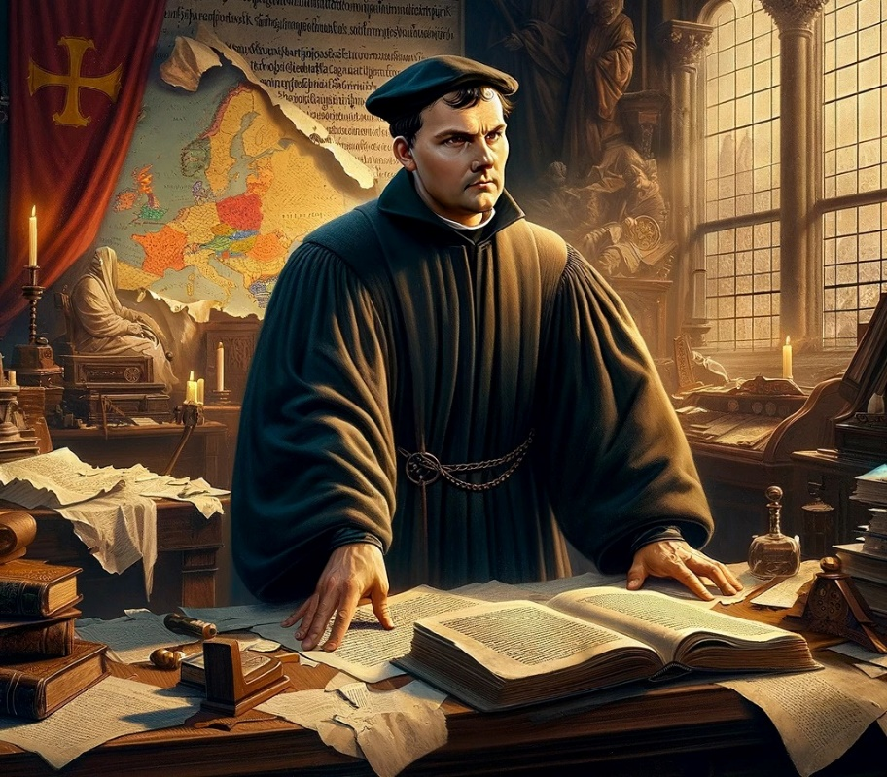








16वीं सदी में, 200 साल पहले वाईक्लिफ, "सुधार का सितारा" द्वारा शुरू किया गया काम चमकने लगा। सुधार का वैभव आ गया था।
यह सुधार पाँच मूलभूत बिंदुओं पर आधारित था:
सोला स्क्रिप्टुरा (केवल शास्त्र)
सोला ग्रैशिया (केवल अनुग्रह)
सोला फाइड (केवल विश्वास)
सोलस क्राइस्टस (केवल मसीह)
सोलि डिओ ग्लोरिया (केवल परमेश्वर की महिमा)
विश्वास की नींव:
  सोला स्क्रिप्टुरा / सोलि डिओ ग्लोरिया।
  बाइबल हर किसी के लिए उपलब्ध।
  बाइबल व्याख्याकार।
उद्धार का आधार:
  सोला ग्रैशिया / सोला फाइड / सोलस क्राइस्टस।
  अनुग्रह में बढ़ते जाओ।

Slide 4

विश्वास की नींव

Slide 5

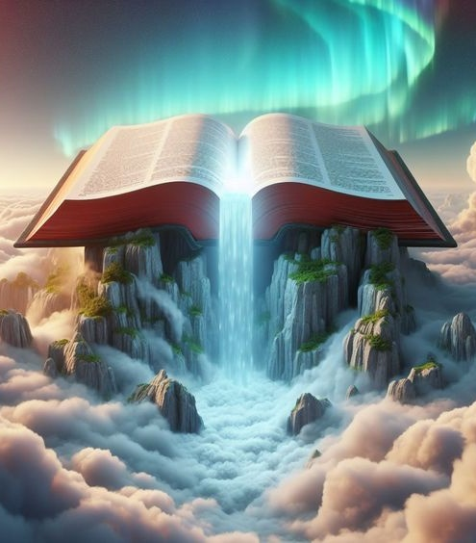
सोला स्क्रिप्टुरा / सोलि डिओ ग्लोरिया
“जब तेरे वचन मेरे पास पहुँचे, तब मैं ने उन्हें मानो खा लिया, और तेरे वचन मेरे मन के हर्ष और आनन्द का कारण हुए; क्योंकि, हे सेनाओं के परमेश्‍वर यहोवा, मैं तेरा कहलाता हूँ।” (यिर्मयाह 15:16)
16वीं सदी के सुधारकों ने सचमुच दुनिया को बदल दिया। लेकिन उन्होंने साफ कर दिया कि उनमें कुछ खास नहीं है। वे परमेश्वर द्वारा रूपांतरित लोग थे। इस कारण से, उन्होंने घोषणा की: “महिमा केवल परमेश्‍वर की है।”
उनमें यह परिवर्तन कैसे हुआ? यह परमेश्वर के वचन का पढ़ना था जिसने यह चमत्कार किया।
बाइबल ने उनके लिए क्या किया, और यह हमारे लिए क्या कर सकती है?
यह विश्वास की नींव है
उसके वादों पर विश्वास करके हम अपने विश्वास और साहस को नवीनीकृत करते हैं
इसकी पत्तियाँ जीवन के वृक्ष के फल के समान हैं
यह खुशी, आशा और प्रकाश फैलाती है
यह हमें दिशा, निश्चितता, शक्ति और ज्ञान देती है
शारीरिक, मानसिक, भावनात्मक और आध्यात्मिक रूप से हमारे अस्तित्व में रहती है
उस अंधकारमय समय में, बाइबल ने उनके जीवन को इस हद तक संतृप्त कर दिया कि इसकी शिक्षाओं के प्रति वफादार बने रहने के लिए उन्होंने अपनी जान दे दी। और आज, क्या यह आपके जीवन को भी संतृप्त करती है?

Slide 6

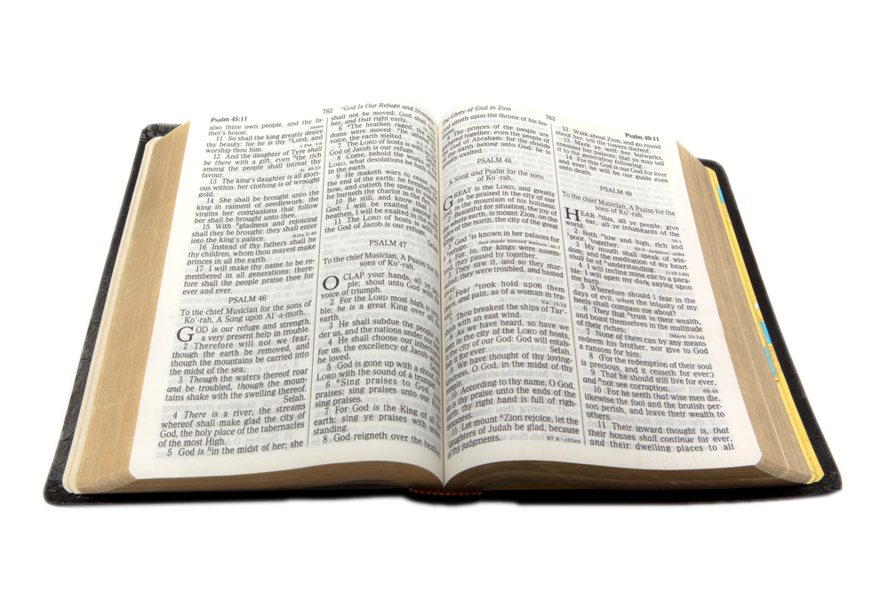
बाइबल हर किसी के लिए उपलब्ध
“परन्तु परमेश्‍वर का वचन बढ़ता और फैलता गया।” (प्रेरितों के काम 12:24)
टिंडेल (1494-1536) ने वाईक्लिफ की बाइबल (लैटिन से अनुवादित) की त्रुटियों को ठीक करने के लिए मूल भाषाओं से सीधा अनुवाद किया। उसने यूनानी से अनुवादित नये नियम को प्रकाशित किया।
माइल्स कवरडेल ने इब्रानी मूल से पुराने नियम के अनुवाद के साथ टिंडेल के काम को जारी रखा और पूरक बनाया। इस प्रकार, 1535 में अंग्रेजी में छापी गयी पहली बाइबल प्रकाशित हुई।
यह संस्करण अंग्रेजी बोलने वालों के बीच सबसे व्यापक रूप से उपयोग किए जाने वाले बाइबल अनुवाद के आधार के रूप में कार्य करता है: किंग जेम्स संस्करण, जो 1611 में प्रकाशित हुआ था। टिंडेल, कवरडेल और केजेवी को तैयार करने वाले विद्वानों के काम ने लाखों लोगों को प्रभावित किया है, और उन्हें परमेश्वर के ज्ञान में लाया गया है।
मजे की बात यह है कि एक व्यक्ति जिसने कभी भी खुले तौर पर सुधार को स्वीकार नहीं किया था, वह इन अनुवादों में अपरिहार्य मददगार था: इरास्मस निवासी रॉटरडैम, जिसने उस समय यूनानी में नया नियम प्रकाशित किया (जो सुधारकों के सभी अनुवादों के लिए आधार के रूप में कार्य करता था)।

Slide 7
बाइबल हर किसी के लिए उपलब्ध
जब बाइबल के अंग्रेजी संस्करण तैयार और प्रकाशित किए जा रहे थे, अन्य सुधारकों ने भी बाइबल का अपनी मूल भाषा में अनुवाद किया। इस तरह, बाइबल यूरोप के निवासियों और नई खोजी गई "नई दुनिया" द्वारा स्वयं पढ़ी जा सकती थी।
मार्टिन लूथर
पियरे रॉबर्ट ओलिवटन
फ़्रेंच में (1535)
क्रालिस बाइबल
चेक में (1579)
जोनास ब्रेटकुनास
लिथुआनियाई में (1579)
ज्यूरिज डेलमेटिन
स्लोवेनियाई में (1584)
इटालियन में (1607)
जियोवन्नी डियोडाटी
जोआओ फरेरा डी अल्मेडा
पुर्तगाली में (1691)
स्पैनिश में (1569)
ब्रेस्ट बाइबल
पोलिश में (1563)
कैसियोडोरो डी रीना
जर्मन में (1534)

Slide 8

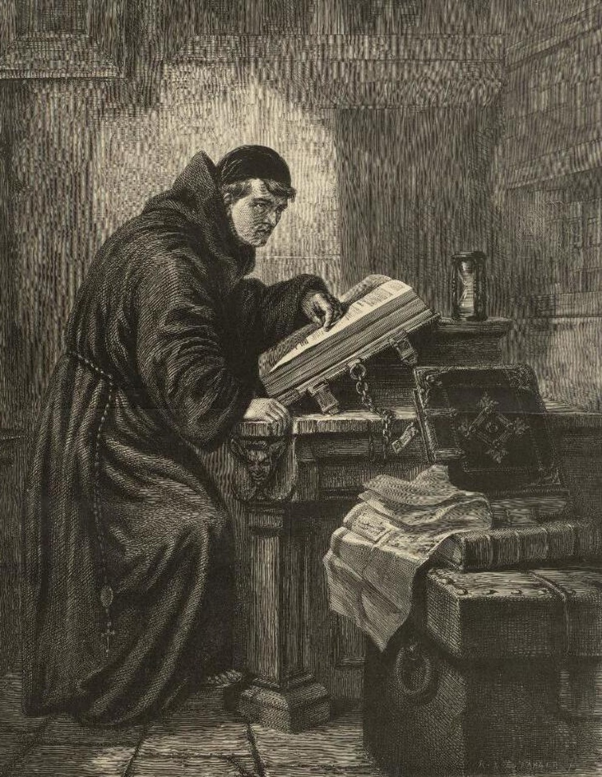

बाइबल व्याख्याकार
“पर पहले यह जान लो कि पवित्रशास्त्र की कोई भी भविष्यद्वाणी किसी के अपने ही विचारधारा के आधार पर पूर्ण नहीं होती” (2 पतरस 1:20)
जब मार्टिन लूथर ने पहली बार लैटिन में बाइबल पढ़ी, तो उसका जीवन बदल गया।
जब उसने इसके पन्ने पलटे, उसे एहसास हुआ कि एक उच्च शक्ति उसके दिमाग को रोशन कर रही है। सुसमाचार जीवंत और प्रभावी हो गया। अँधेरी परंपराएँ दूर हो गईं, और मसीह का अनुग्रह जाग उठा। किस शक्ति ने उसके मन को प्रकाशित किया?
वह पवित्र आत्मा, बाइबल का एकमात्र अधिकृत व्याख्याता, था जिसने इसमें निहित सत्यों को प्रकट किया। और वही पवित्र आत्मा हमें दिया गया है ताकि हम भी इसे समझ सकें! (यूहन्ना 14:26; 16:13)।
उस क्षण से यह स्पष्ट हो गया कि आधिकारिक कलीसिया द्वारा सिखाई गई परंपराओं और बाइबल में निहित सत्यों के बीच कोई सामंजस्य नहीं हो सकता है। विश्वास और आचरण का एकमात्र नियम बाइबल में निहित है, और पवित्र आत्मा द्वारा हमारे सामने प्रकट किया गया है।

Slide 9

“पवित्र आत्मा की निरंतर उपस्थिति और सहायता के बिना वचन का प्रचार कोई फायदा नहीं देगा। यह ईश्वरीय सत्य का एकमात्र प्रभावशाली शिक्षक है। केवल जब सत्य आत्मा के साथ हृदय तक पहुंचेगा तो यह विवेक को जागृत करेगा या जीवन को बदल देगा। कोई भी व्यक्ति परमेश्वर के वचन का साहित्य प्रस्तुत करने में सक्षम हो सकता है, वह इसके सभी आदेशों और वादों से परिचित हो सकता है; परन्तु जब तक पवित्र आत्मा सत्य को मन में स्थापित नहीं करता, कोई भी आत्मा चट्टान (मसीह) पर नहीं गिरेगी और टूटेगी (विनम्र) नहीं होगी।”
ई जी व्हाइट (युगों-युगों की चाहत, पृष्ट 671)

Slide 10

उद्धार का आधार

Slide 11

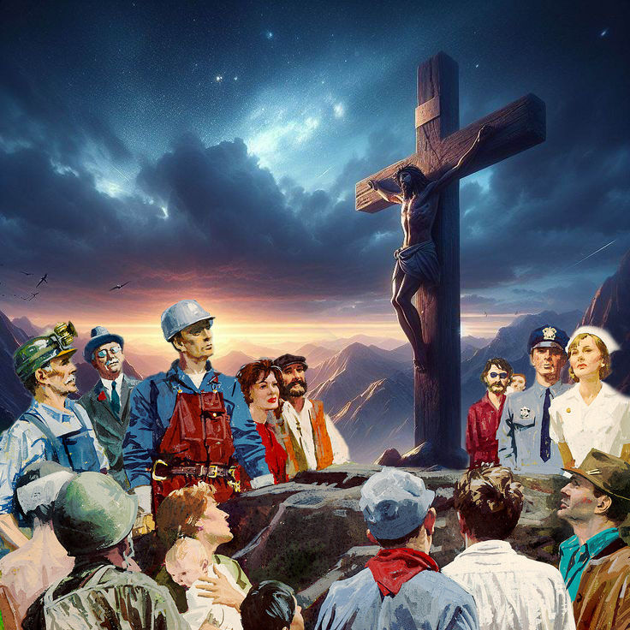
सोला ग्रैशिया / सोला फाइड / सोलस क्राइस्टस
“क्योंकि विश्‍वास के द्वारा अनुग्रह ही से तुम्हारा उद्धार हुआ है; और यह तुम्हारी ओर से नहीं, वरन् परमेश्‍वर का दान है—” (इफिसियों 2:8)
इफिसियों 2:8 से तीन मूलभूत सत्य सामने आते हैं।
हम केवल अनुग्रह ही से बचाये गये हैं
अनुग्रह प्राप्त करने का साधन केवल विश्वास ही है
यह परमेश्वर का दान है, उसके पुत्र का उपहार है: केवल मसीह का
हमारे पापों के कारण, हम अनन्त मृत्यु से दंडित हैं (रोमियों 6:23ए)। हालाँकि, परमेश्वर ने हमारे ऋण को चुकाने और हमें अनन्त जीवन देने का एक तरीका प्रदान किया है (रोमियों 6:23बी)।
और हमें अपना ऋण चुकाने के लिए परमेश्वर की आवश्यकता क्यों है? क्योंकि हम इसे किसी भी तरह से चुका नहीं सकते (भजन संहिता 49:8; इफिसियों 2:9)।
जब मार्टिन लूथर को पता चला कि मसीह ही उसके उद्धार का एकमात्र स्रोत है, तो उसने उस सत्य का प्रचार करना शुरू कर दिया। हज़ारों लोग, जो दुश्मन (शैतान) के धोखे से जंजीरों में जकड़े हुए थे, मुक्त हुए और रूपांतरित हुए।
यद्यपि उद्धार मुफ़्त है, इसकी कीमत अनंत थी, और सभी के लिए पर्याप्त थी (यूहन्ना 3:16; रोमियों 8:32)।

Slide 12


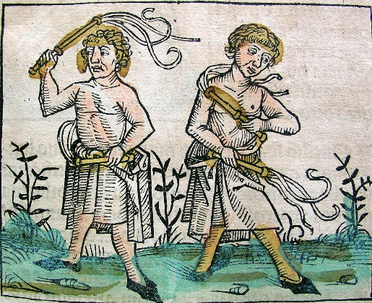
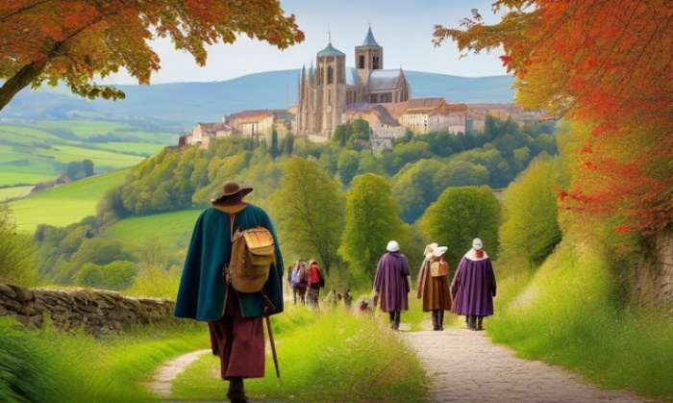
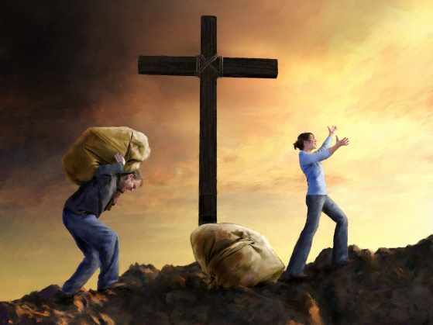
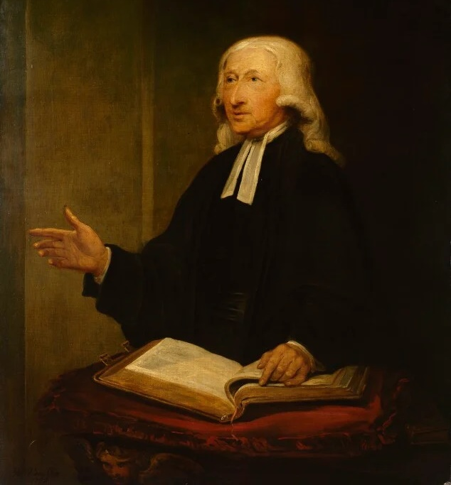
अनुग्रह में बढ़ते जाओ
“पर हमारे प्रभु और उद्धारकर्ता यीशु मसीह के अनुग्रह और पहचान में बढ़ते जाओ। उसी की महिमा अब भी हो, और युगानुयुग होती रहे। आमीन।” (2 पतरस 3:18)
मध्य युग के दौरान, लोग मसीही रस्म द्वारा, बैल की बलि, स्वयं को कष्ट देकर, तीर्थयात्राओं के माध्यम से अपना (और अपने पूर्वजों का) उद्धार कमाते करते थे...
यह सब कष्टदायक था। यह कभी भी पर्याप्त नहीं था। जब तक उन्हें मसीह के अनुग्रह का पता नहीं चला। उस क्षण से उन्हें वास्तव में स्वतंत्र महसूस हुआ।
उस स्वतंत्रता ने क्या उन्हें व्यवस्था का तिरस्कार करने या उसका पालन करने के लिए प्रेरित किया?
मेथोडिस्ट आंदोलन के संस्थापकों में से एक, जॉन वेस्ली (1703-1791), लूथर द्वारा रोमियों के प्रस्तावना को पढ़कर प्रभावित हुए। उनके नए विश्वास ने उन्हें अनुग्रह में वृद्धि की तलाश करने के लिए प्रेरित किया।
स्वयं यह जानने के बाद कि अनुग्रह ही से उद्धार होता है, उसने व्यवस्था का तिरस्कार नहीं किया, बल्कि इसका और अधिक ध्यान से अध्ययन किया, ताकि उसका जीवन उस जीवन के साथ अधिकाधिक सामंजस्य स्थापित कर सके जिसकी मसीह ने उससे अपेक्षा की थी।

Slide 13

"इन सुधारकों द्वारा बनाए रखा गया भव्य सिद्धांत - वही जो वाल्डेन्स द्वारा, विक्लिफ द्वारा, जॉन हस द्वारा, लूथर, ज़िंगली द्वारा और उनके साथ एकजुट होने वालों द्वारा रखा गया था - पवित्र शास्त्र का अचूक अधिकार ही आस्था और अभ्यास का आधार है। उन्होंने धर्म के मामलों में विवेक को नियंत्रित करने के पोप, कलीसिया सभा, पादरी और राजाओं के अधिकार से इनकार कर दिया। बाइबल उनका अधिकार थी, और इसकी शिक्षा के द्वारा उन्होंने सभी सिद्धांतों और सभी दावों का परीक्षण किया। परमेश्वर और उसके वचन में विश्वास ने इन पवित्र लोगों को तब भी कायम रखा जब उन्होंने अपना जीवन दांव पर लगा दिया। जब आग की लपटें उनकी आवाज़ को शाँत करने वाली थीं, तब लेटिमर ने अपने साथी शहीद से कहा, "तुम्हें शान्ति मिले," हम इस दिन, परमेश्वर के अनुग्रह से, इंग्लैंड में एक ऐसी ज्योति जलाएंगे, जिसका मुझे विश्वास है कि यह कभी नहीं बुझेगी। -ह्यू लैटिमर की रचनाएँ 1:8"
ई जी व्हाइट (महान विवाद, पृष्ट 249)

